Slide 1
總量管制計畫
2021/11/26(五)

Slide 2
DataTables
官網: https://datatables.net/
範例: https://datatables.net/examples/basic_init/zero_configuration.html

Slide 3
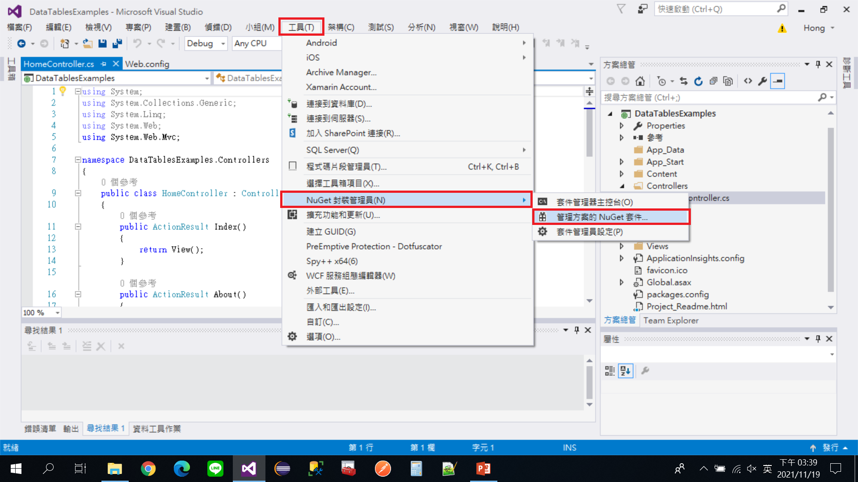
Nuget安裝DataTables-1

Slide 4
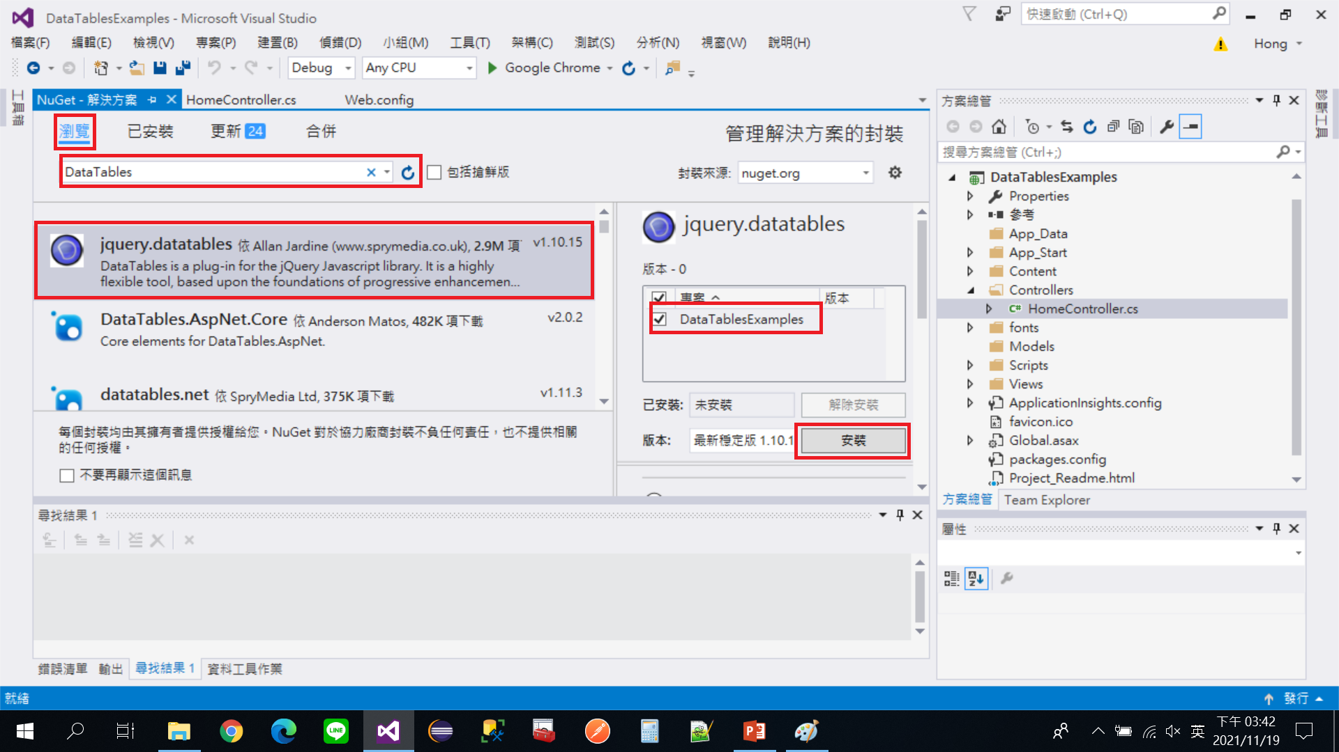
Nuget安裝DataTables-2

Slide 5
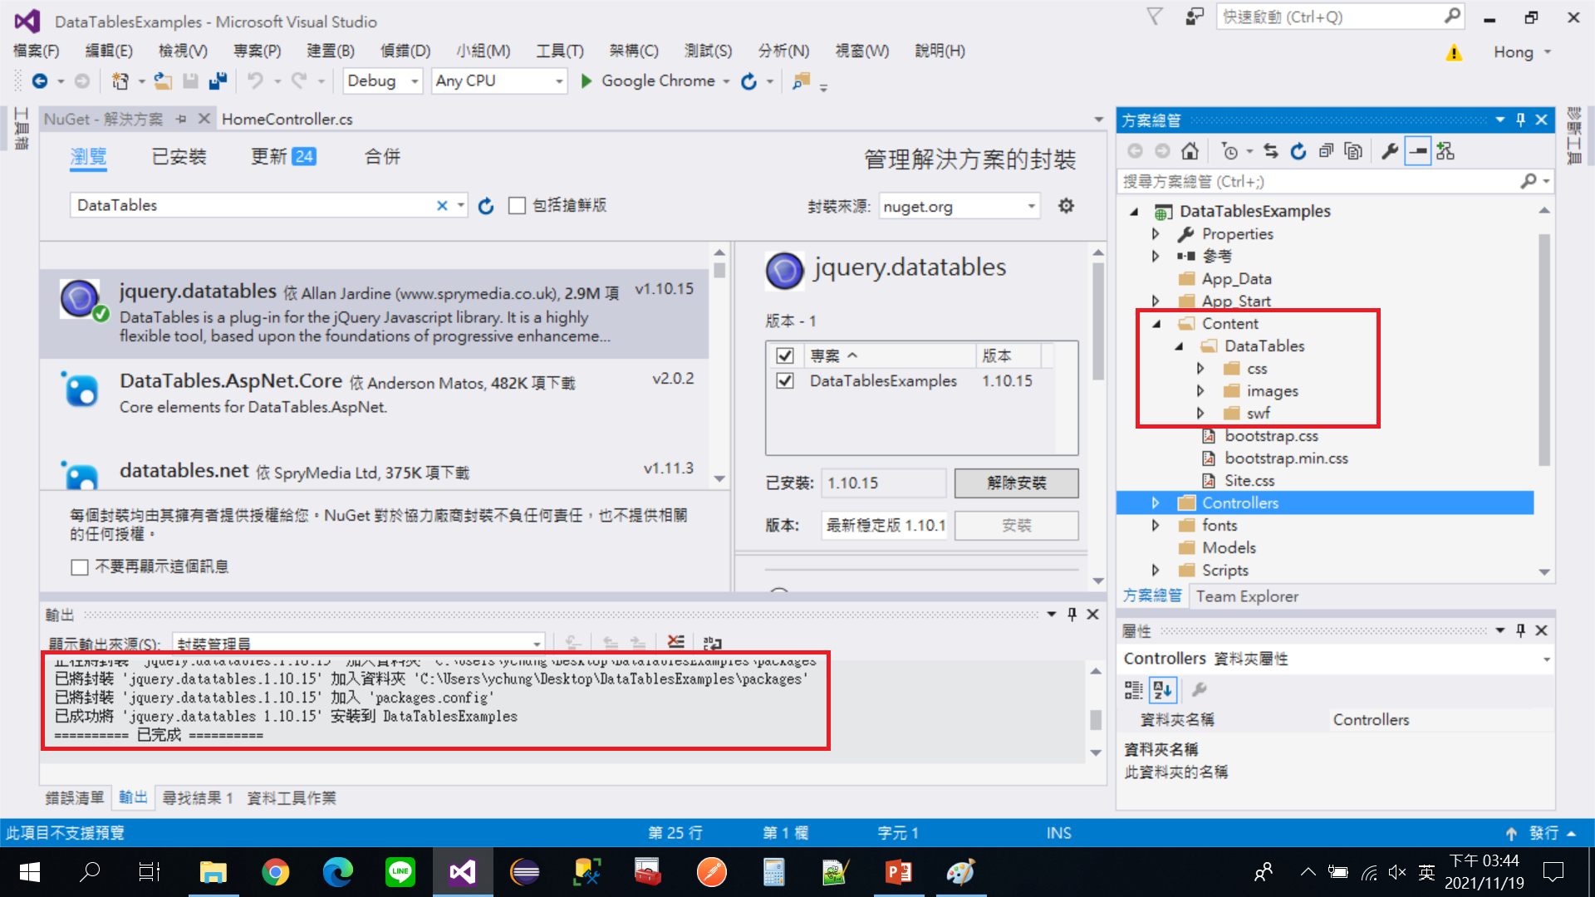
Nuget安裝DataTables-3

Slide 6
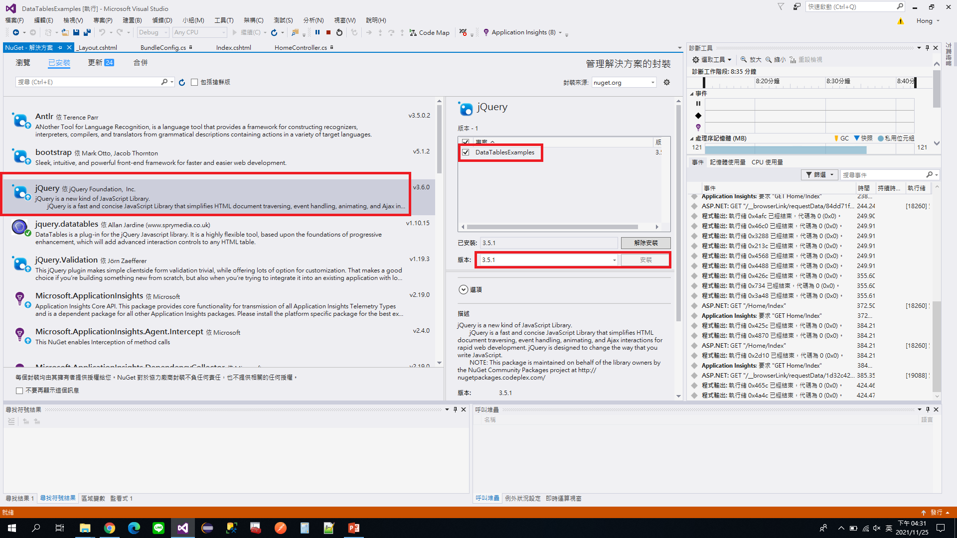
Nuget更新套件

Slide 7
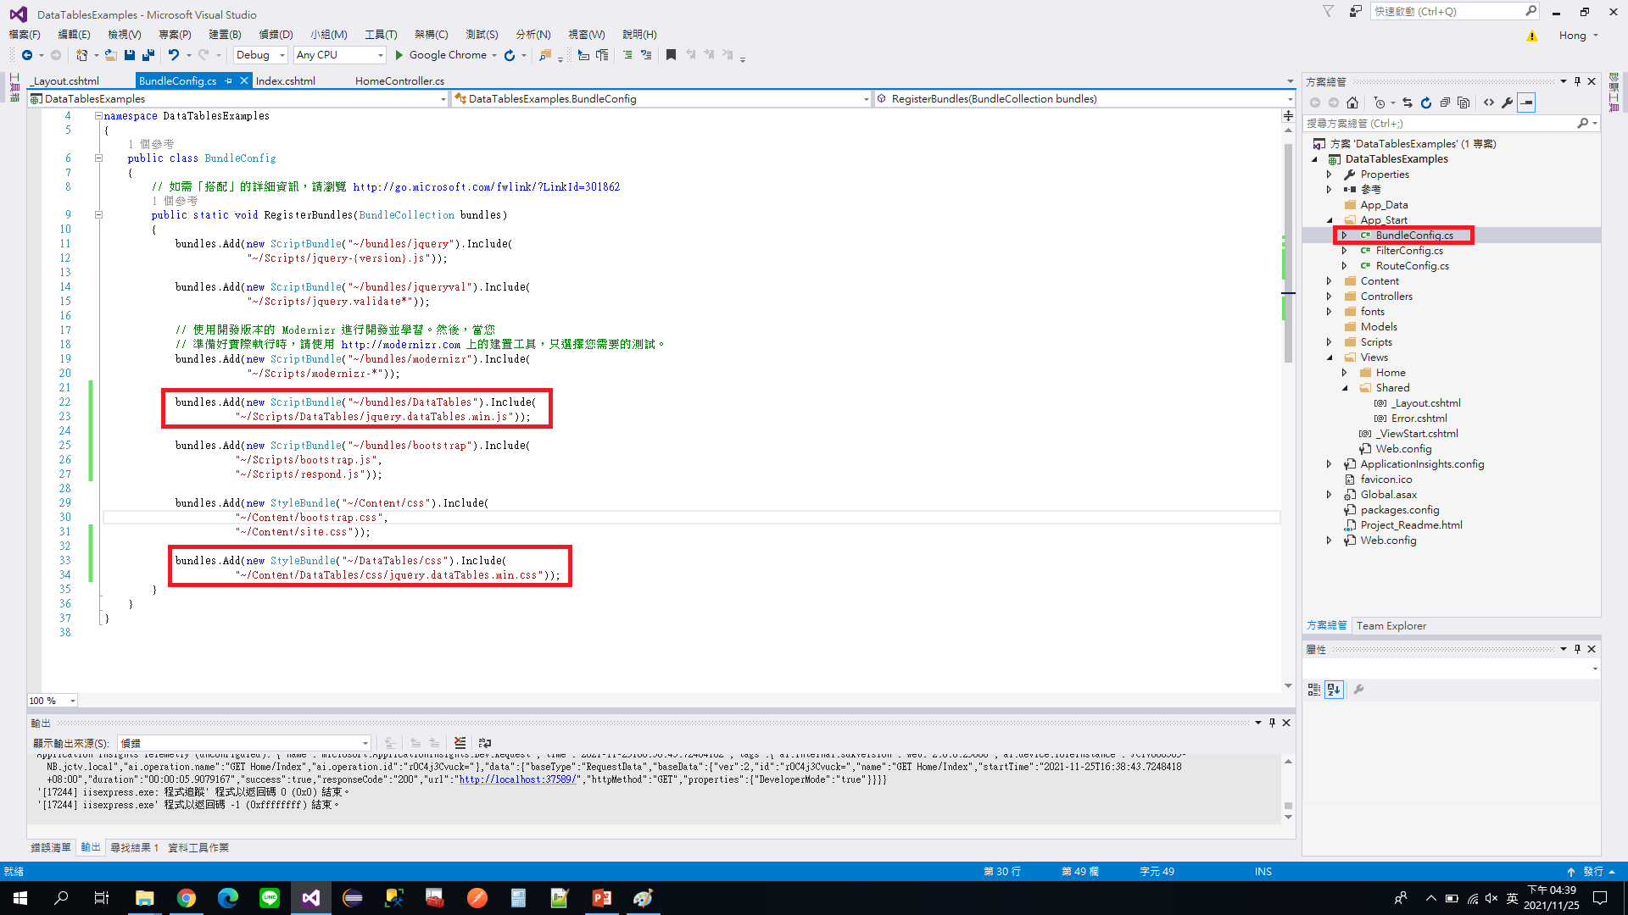
BundleConfig.cs 綁定 .js檔 & .css檔

Slide 8
作業
FilterConfig.cs 有甚麼做用?
http://arthurmvc.blogspot.com/2012/11/aspnet-mvcfilter.html
RouteConfig.cs 有甚麼做用?
裡面可以設定預設的動作方法，預設會是Home、Index、 UrlParameter.Optional，最後一個是網頁丟出來的值

Slide 9
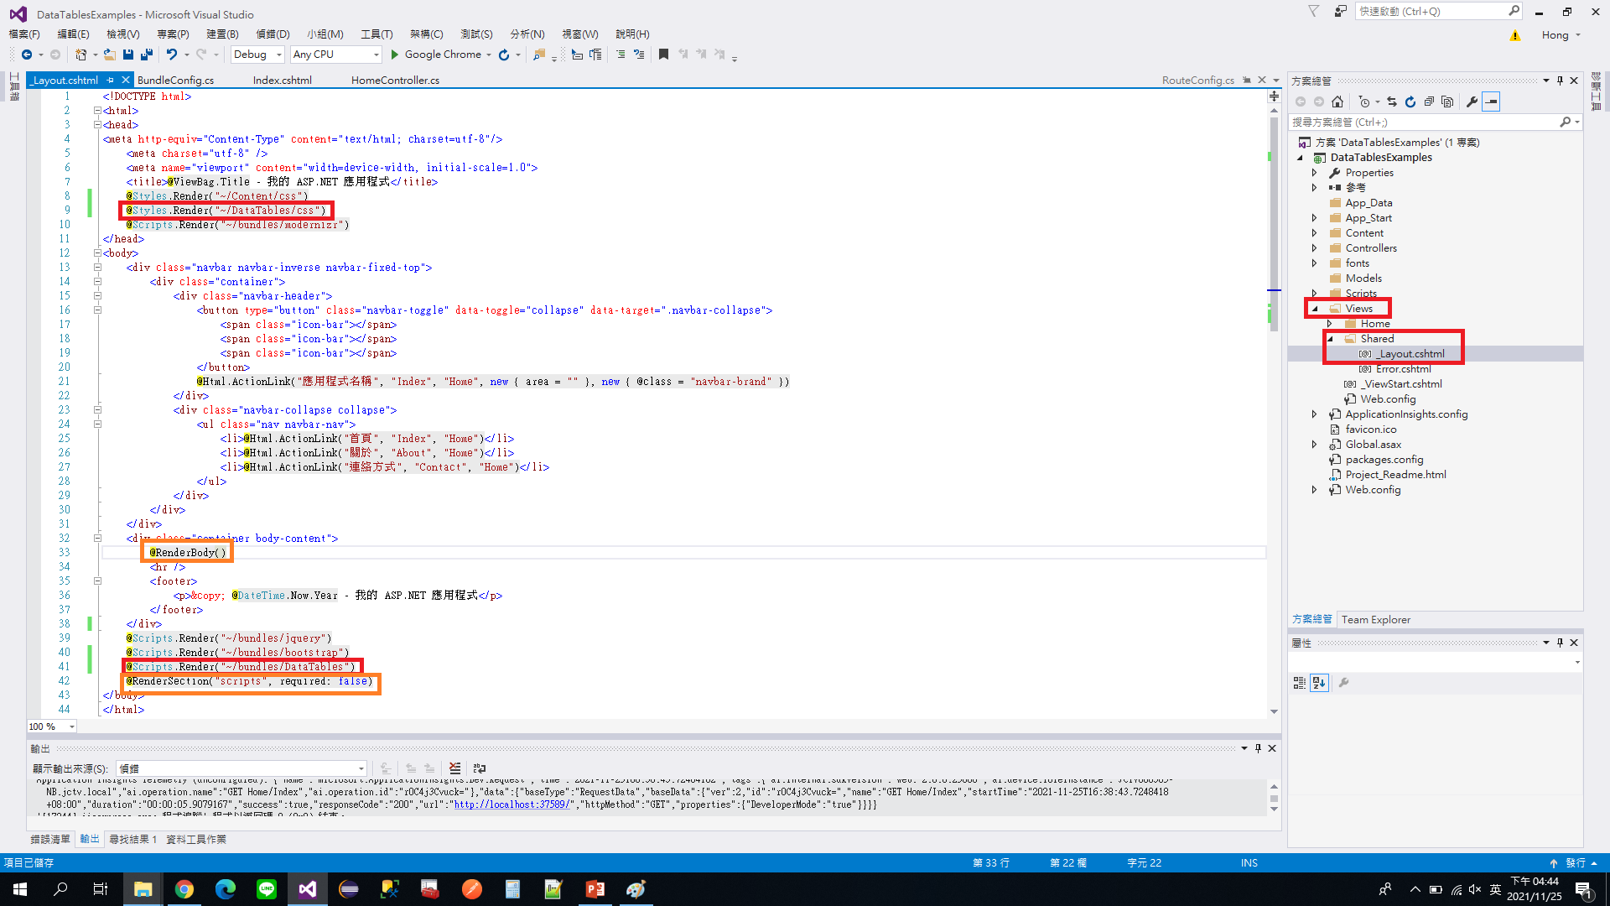
Bundle引用.js檔 & .css檔

Slide 10
作業
一般html如何引用.js檔 & .css檔?
_Layout.cshtml 裡 @RenderBody() 是做甚麼用的?
這會產其他View的畫面，也就是Views內的內容會直接產生在RenderBody的位置。
_Layout.cshtml 裡 @RenderSection("scripts", required: false) 是做甚麼用的?
http://white1027.blogspot.com/2013/10/mvc-razor-rendersection.html

Slide 11
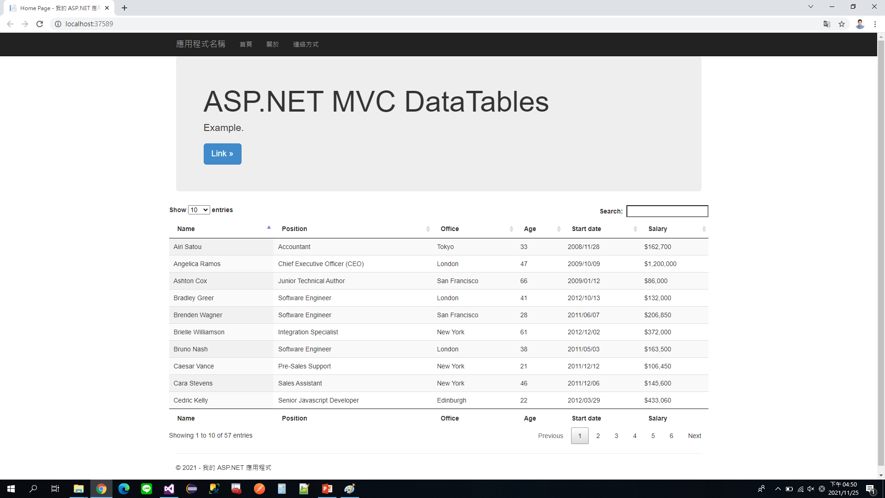
檢視DataTables

Slide 12
作業
設定 起始顯示50項資料*
取消 分頁功能*
指定 項目排序*
取消 排序功能*
指定 項目搜尋
取消 項目搜尋*
修改 語系*

